Slide 1

Академический образовательный центр фундаментальной и трансляционной медицины (АОЦФТМ)
Руководитель центра, профессор
Яровая Галина Алексеевна

Slide 2
Программы высшего профессионального образования реализуемые кафедрами АОЦФТМ
ОРДИНАТУРА
Авиационная и космическая медицина
Генетика
Клиническая лабораторная диагностика
Патологическая анатомия
Судебно-медицинская экспертиза
Ультразвуковая диагностика
Функциональная диагностика
АСПИРАНТУРА
Авиационная, космическая и морская медицина
Генетика
Клиническая лабораторная диагностика
Лучевая диагностика, лучевая терапия
Патологическая анатомия
Патологическая физиология
Судебная медицина
В состав всех программ высшего образования Академии включены рабочая программа «Патология» (для ординаторов), рабочая программа «Фундаментальные основы современной медицины» (для аспирантов)
с разделом «Биомедицинские технологии XXI века».
Программы подготовлены и реализуются кафедрами:
медицинской генетики
биохимии
иммунологии
патологической анатомии
общей патологии и патофизиологии

Slide 3
Кафедры Академического образовательного центра фундаментальной и трансляционной медицины
Медицинской генетики | зав. каф. д.м.н., профессор Демикова Н.С. (до 2018 г. возглавлял кафедру академик РАН профессор Гинтер Е.К.)
Биохимии | зав. каф. д.б.н., профессор Яровая Г.А. (основана академиком РАМН, профессором Ореховичем В.Н.)
Иммунологии | зав. каф. д.м.н. Казаков С.П. (до октября 2016 г. возглавлял кафедру д.м.н., академик РАН, профессор Кашкин К.П.)
Общей патологии и патофизиологии | зав. каф. д.м.н., академик РАН, профессор Кубатиев А.А.
Патологической анатомии | зав. каф. д.м.н., академик РАН, профессор Франк Г.А.
Клинической лабораторной диагностики | зав. каф. д.м.н., профессор Долгов В.В.
Клинической физиологии и функциональной диагностики | зав. каф. д.м.н., член-корр. РАН, профессор Ткаченко С.Б.
Ультразвуковой диагностики | зав. каф. д.м.н., профессор Митьков В.В.
Судебной медицины | зав. каф. д.м.н., профессор Ковалёв А.В.
Авиационной и космической медицины | зав. каф. д.м.н., профессор Книга В.В.
Медицинской техники | зав. каф. д.т.н., профессор Цыганов Д.И.

Slide 4
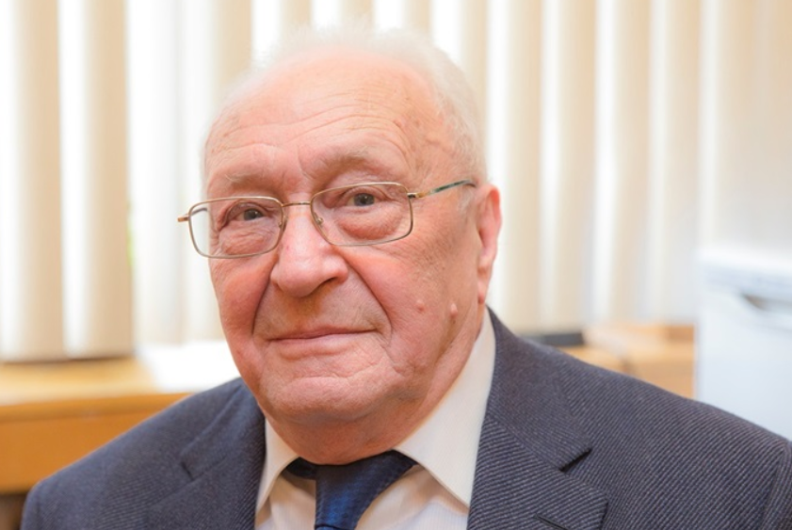
КАФЕДРА ПАТОЛОГИЧЕСКОЙ АНАТОМИИ
ФРАНК
Георгий Авраамович
Заслуженный деятель науки РФ, академик РАН, доктор медицинских наук, профессор.
Главный патологоанатом Главного медицинского управления
УД Президента РФ, главный внештатный специалист по патологической анатомии Минздрава России.
Член Международной академии патологии, президиума Российского научного общества патологоанатомов.
Лауреат премии Правительства РФ в области науки и техники
за 2009 год.
Заведует кафедрой с 2009 года.

Slide 5
Молекулярно-генетические технологии в изучении и
диагностике опухолей различных локализаций
Оценка экспрессии:
- мутантного белка p53 (транскрипционный фактор, регулятор клеточного цикла, супрессор образования рака, ген ТР53 антионкогенный «страж генома») в раке молочной железы;
- HER-2/neu (рецептор эпидермального фактора роста, гиперэкспрессия характерна для опухолевых клеток) в раке молочной железы;
- белка PDL-1 (лиганда рецептора PD-1 лимфоцитов) в урогенетальном раке и немелкоклеточном раке легкого;
- FASN (ген кодирующий синтез жирных кислот) в неоплазиях предстательной железы;
- ММП (матриксные металлопротеиназы) 1,2,9,13;
- Е-кадгерин (Са-зависимый белок клеточной адгезии при пролиферации эпителиальных клеток);
ряд других факторов роста и факторов, влияющих на внеклеточный матрикс, базальную мембрану, ангиогенез, клеточные циклы, апоптоз.
Выявление нестабильных участков хромосом (1q, 10q, 9q)
Комплексная оценка гистологического типа опухоли, иммуногистохимических маркеров рака, FISH и CISH (in situ гибридизация), молекулярно-генетический анализ для выработки оптимальных подходов лечения, включая таргетную терапию

Slide 6
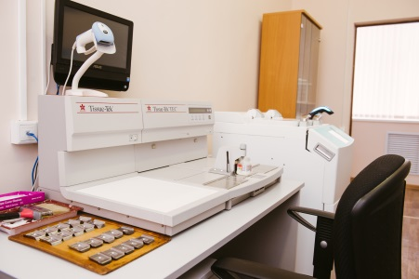
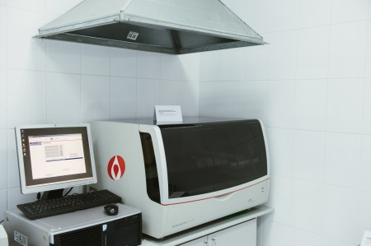
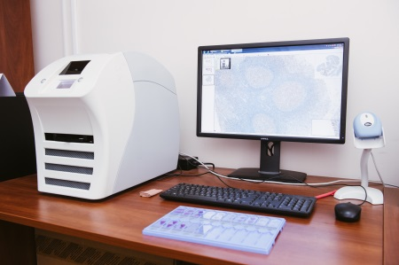
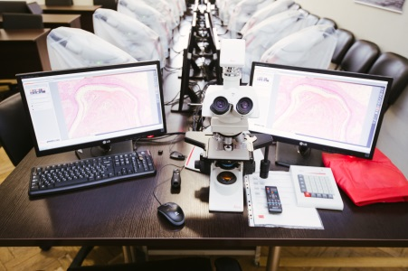
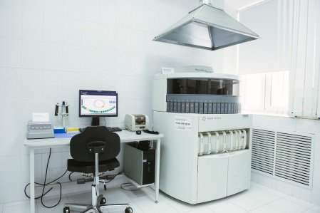
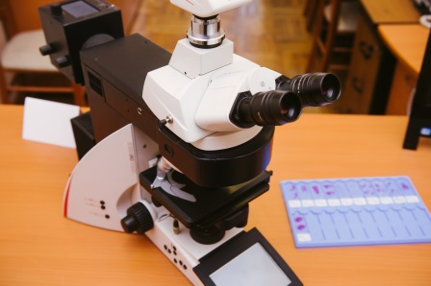
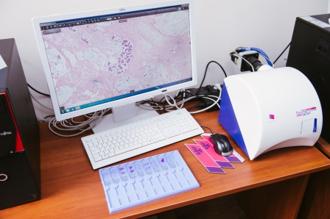
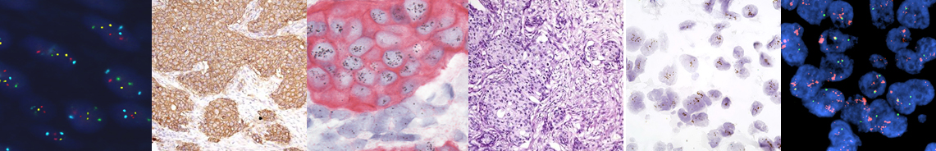
Обучение на кафедре патологической анатомии проходит на самом современном оборудовании по актуальным вопросам диагностики онкологических заболеваний, назначению таргетной и иммунотерапии.

Slide 8
Иммуногистохимическая диагностика HER2-статуса
и выбор варианта лечения (герцептин) при раке молочной железы

Slide 9
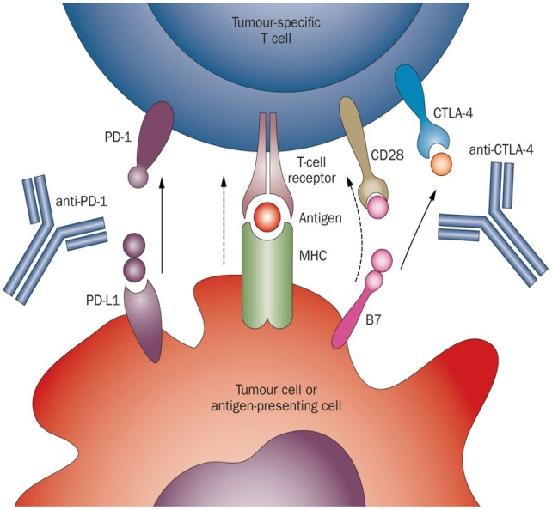
Роль сигнального пути PD-1/PD-L1
PD-1 – рецептор-ингибитор на поверхности активированных Т-лимфоцитов, В-лимфоцитов, НК и моноцитов. Специфичные лиганды: PD-L1 и PD-L2¹
PD-L1 – трансмембранный белок, экспрессирующийся на опухолевых клетках и опухоль-инфильтрирующих лимфоидных клетках различных солидных опухолей. Блокируюет избыточную активацию эффекторных Т лимфоцитов путём взаимодействия с рецептором PD-1²
Взаимодействие PD-1/PD-L1 индуцирует апоптоз активированных Т-лимфоцитов и способствует «иммунному утомлению»³
Экспрессия PD-L1 – предиктор эффективности анти-PD1/-PD-L1 терапии^{3, 4}
1 Pardoll DM Nat Rev Cancer 2012
2 Liechtenstein T et al., J Clin Cell Immunol 2012
3 McDermott DF, Atkins MB Mol Cancer Med 2013
4 Herbst R et al. Nature 2014

Slide 10
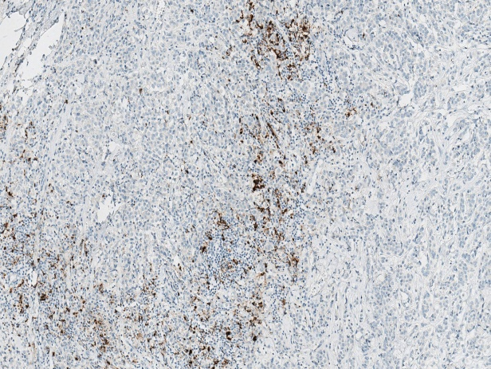
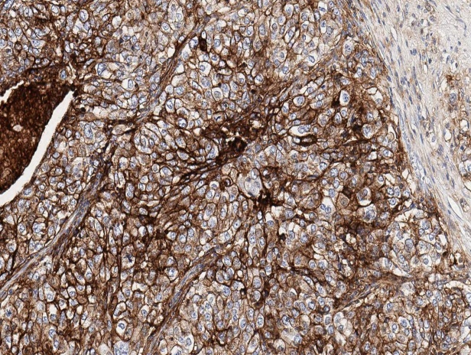
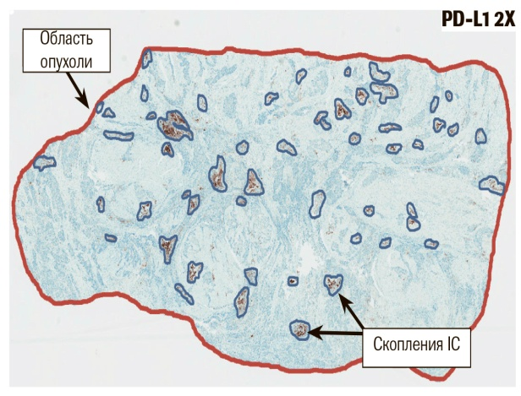
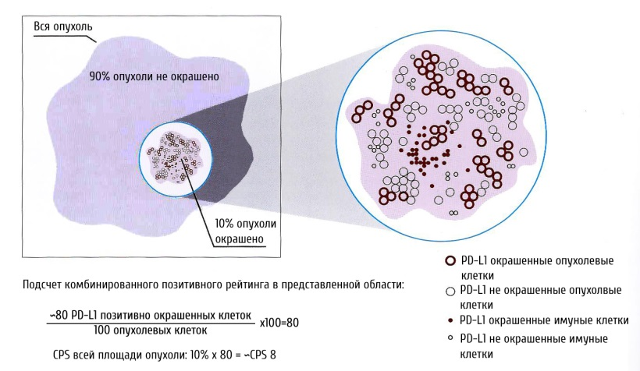
Диагностика для назначения иммунотерапии
SP142
22C3
Академия обучает патологоанатомов всей России методикам оценки самых сложных иммуногистохимических реакций по современным стандартам.
Методика подсчета IC применяется для определения чувствительности к препарату атезолизумаб при раке легкого, мочевого пузыря, молочной железы
Методика CPS применяется для определения чувствительности к препарату пембролизумаб при немелкоклеточном раке легкого, мочевого пузыря, головы и шеи, желудка, шейки матки
CA: Dako Agilent Pathology Solutions, PD-L1 IHC 22C3 pharmDx is CE-IVD-marked for in vitro diagnostic use//2018
CA: Ventana Medical Systems, Inc. and Roche Diagnostics International, Inc., VENTANA PD-L1 Assay Interpretation Guide for Urothelial Carcinoma//2017

Slide 11
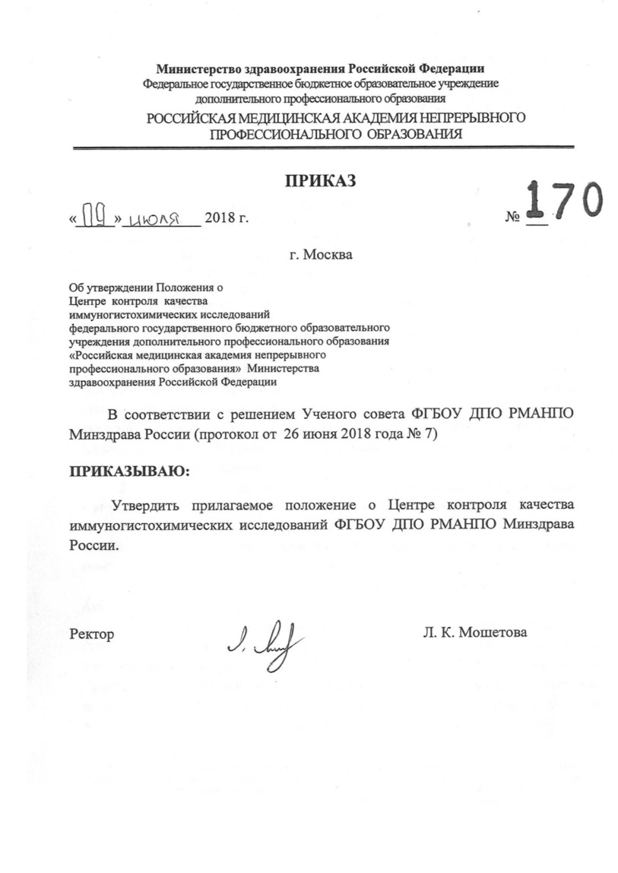

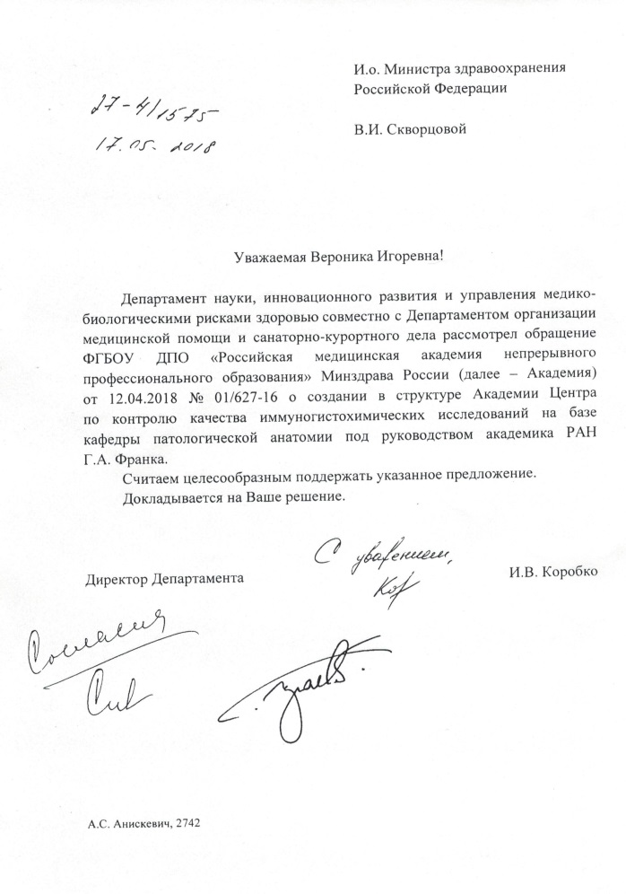
Решение Ученого Совета РМАНПО - июнь 2018г.- создание Центра контроля качества иммуногистохимических исследований по инициативе и под эгидой Минздрава РФ, РОП, кафедры патологической анатомии РМАНПО.
Задачи центра – осуществление профессионального внешнего контроля качества и подготовка индивидуальных рекомендаций для медицинских организаций по совершенствованию методологии проведения иммуногистохимических реакций.

Slide 12
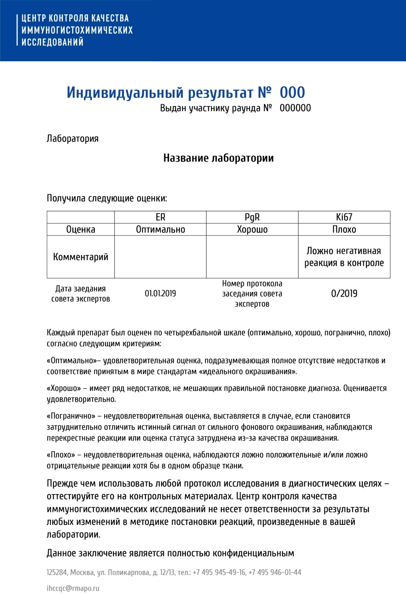

Деятельность центра
Пилотный раунд ER, PgR, HER2, Ki67 – июнь 2017г., 6 лабораторий
Пилотный раунд CD3, CD20, CD30, Bcl2 – декабрь 2017г., 9 лабораторий
Первый регулярный раунд ER, HER2 – июнь 2018 г., 29 лабораторий
Первый цифровой раунд по интерпретации PD-L1 – декабрь 2018г., 6 лабораторий
Запланировано на 2019 г. – 3 раунда (рак молочной железы, рак легкого)

Slide 13
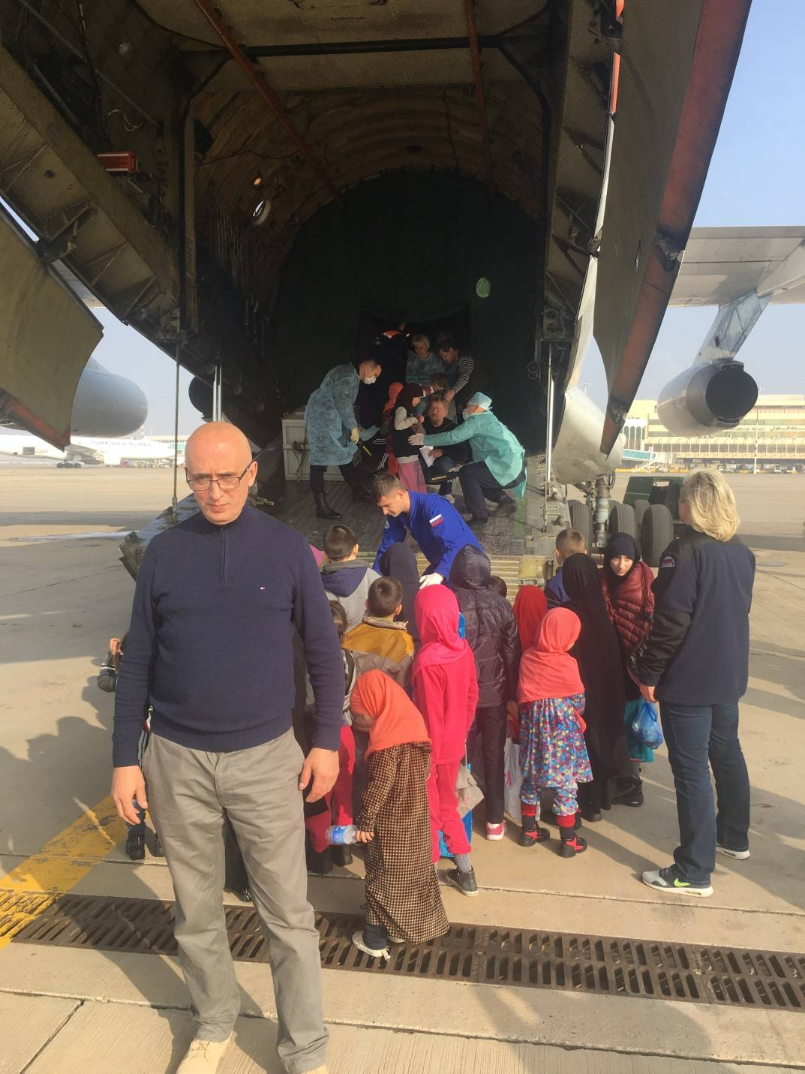
КАФЕДРА СУДЕБНОЙ МЕДИЦИНЫ
ЗАВЕДУЮЩИЙ КАФЕДРОЙ ПРОФЕССОР,
ДИРЕКТОР РОССИЙСКОГО ЦЕНТРА СУДЕБНО - МЕДИЦИНСКОЙ ЭКСПЕРТИЗЫ
КОВАЛЕВ АНДРЕЙ ВАЛЕНТИНОВИЧ
Багдад, международный аэропорт
10 февраля 2019 г.
©РЦСМЭ, 2019

Slide 14
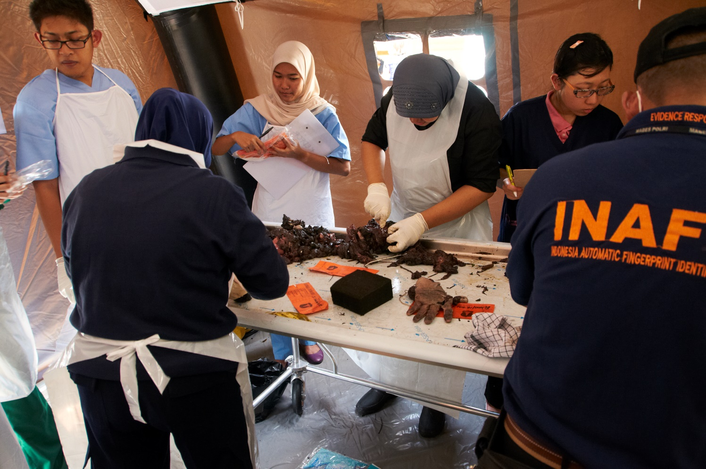
АУТОПСИЯ
Авиакатастрофа самолета Сухой Суперджет-100
©РЦСМЭ, 2019
14

Slide 15
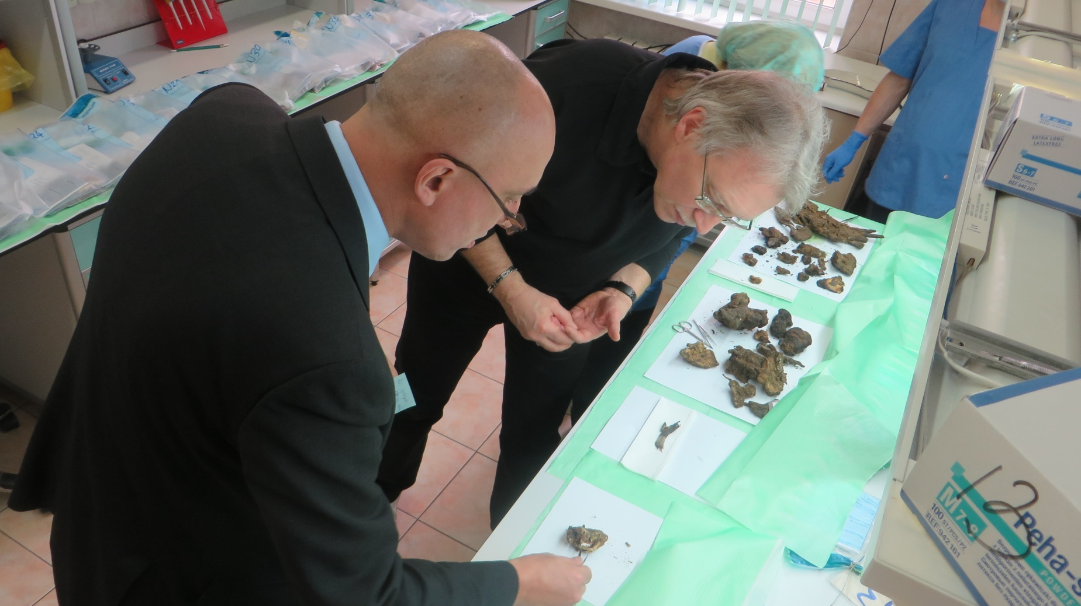
Синайский полуостров
взрыв в Airbus 321 (31.10.2015)
01 марта 2016 года
©РЦСМЭ, 2019
15

Slide 16
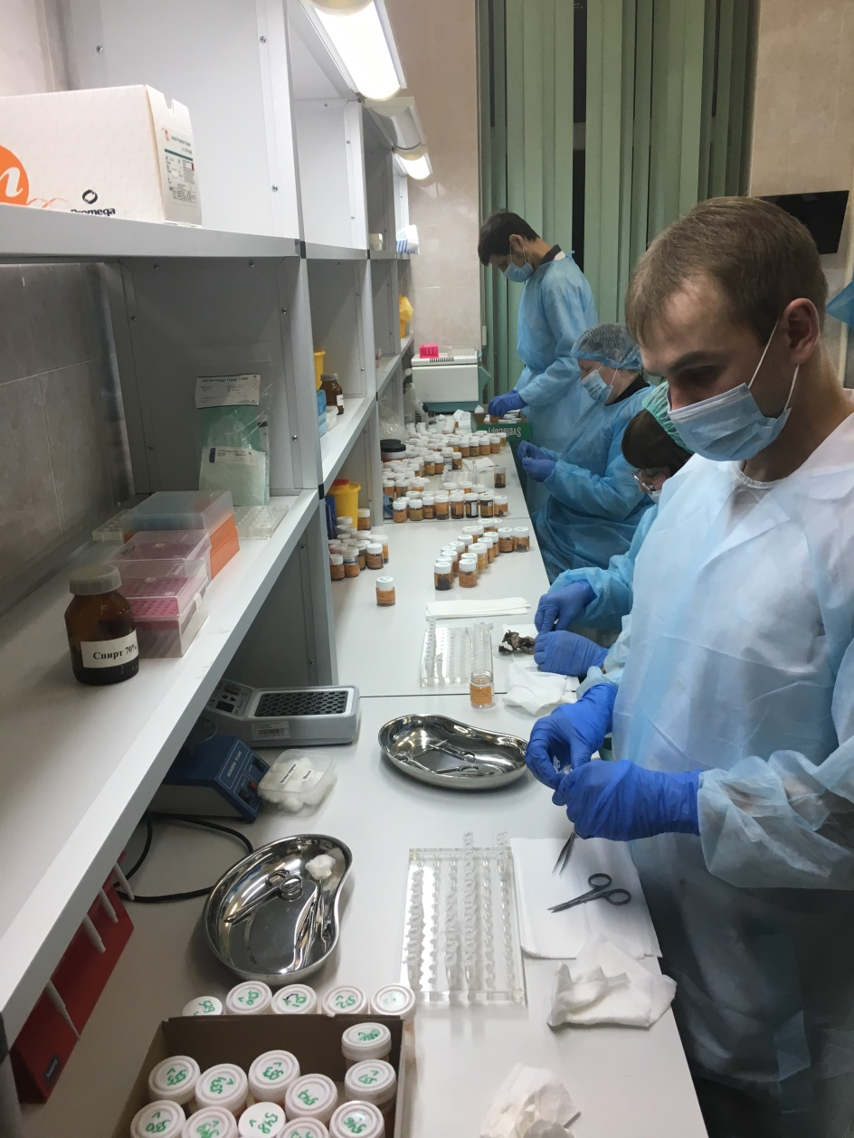
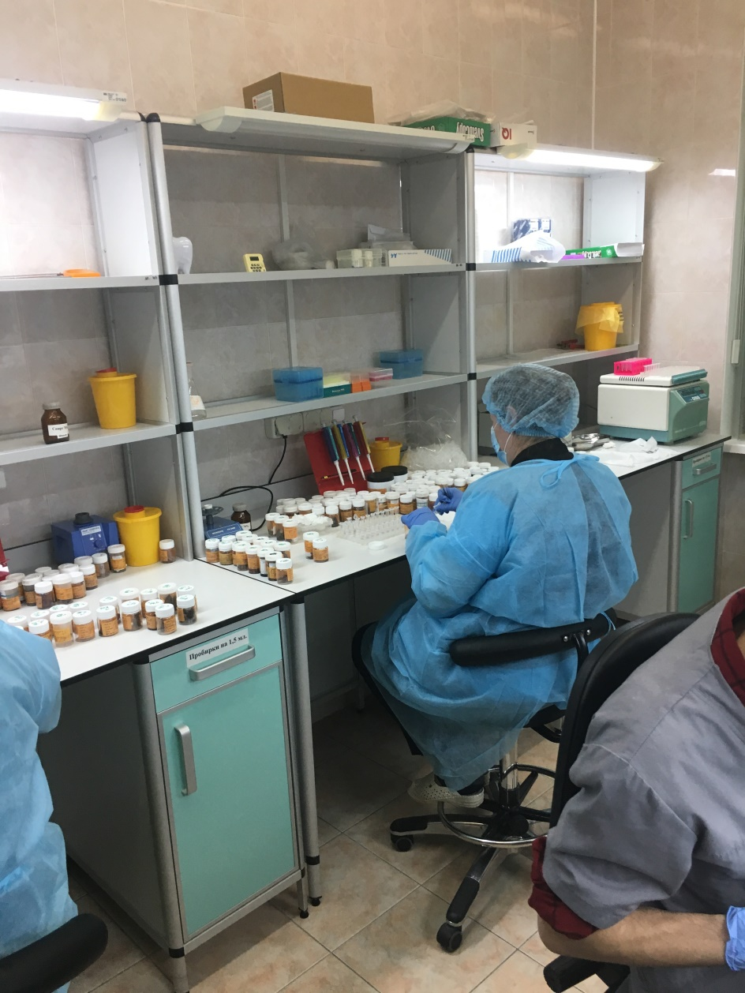
МОЛЕКУЛЯРНО-ГЕНЕТИЧЕСКАЯ ИДЕНТИФИКАЦИЯ
(авиакатастрофа АН-148 АО «Саратовские авиалинии», маршрут «Москва – Орск», с. Степановское Раменского р-на Московской обл., 11.02.2018)
©РЦСМЭ, 2019
16

Slide 17
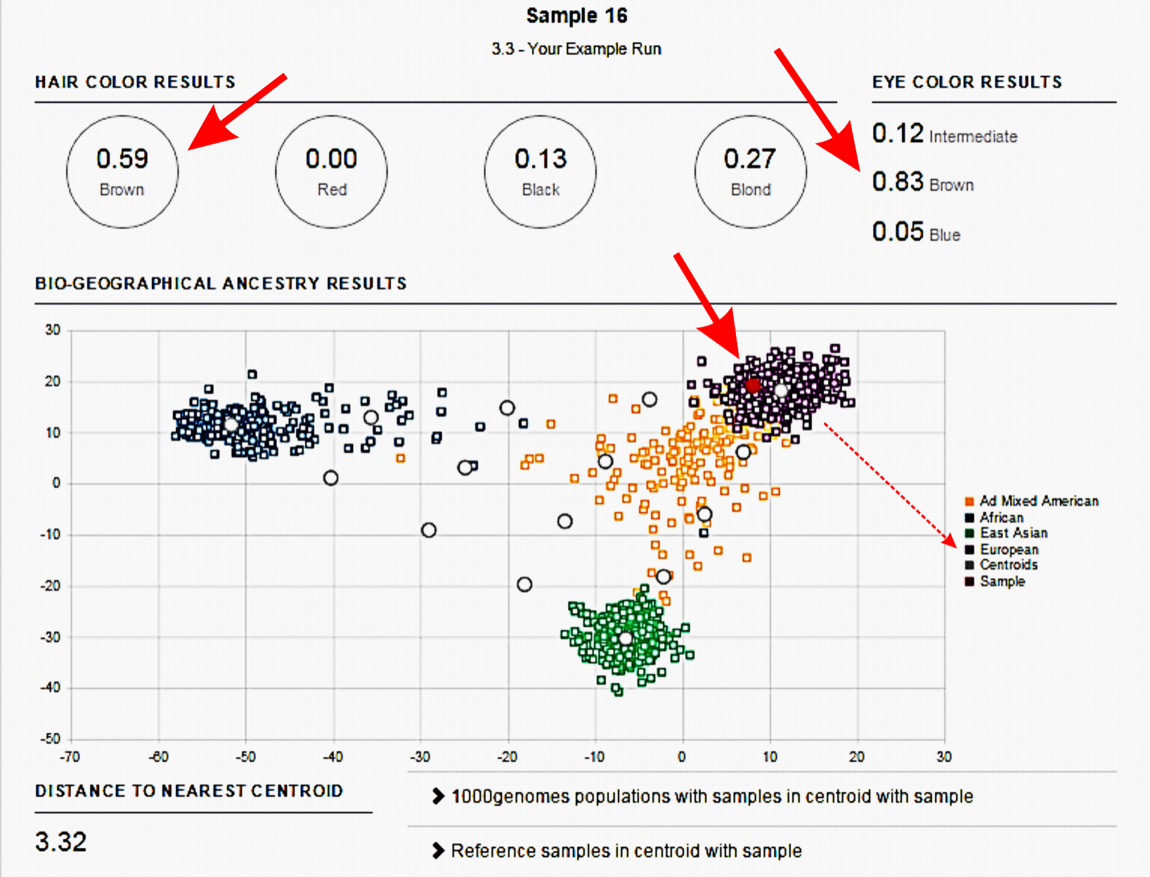
Программное обеспечение для анализа
NGS─данных ForenSeq Universal Analysis Software
Оценка фенотипических и биогеографических маркеров
Прогнозирование
цвета глаз и волос
©РЦСМЭ, 2019
17

Slide 18
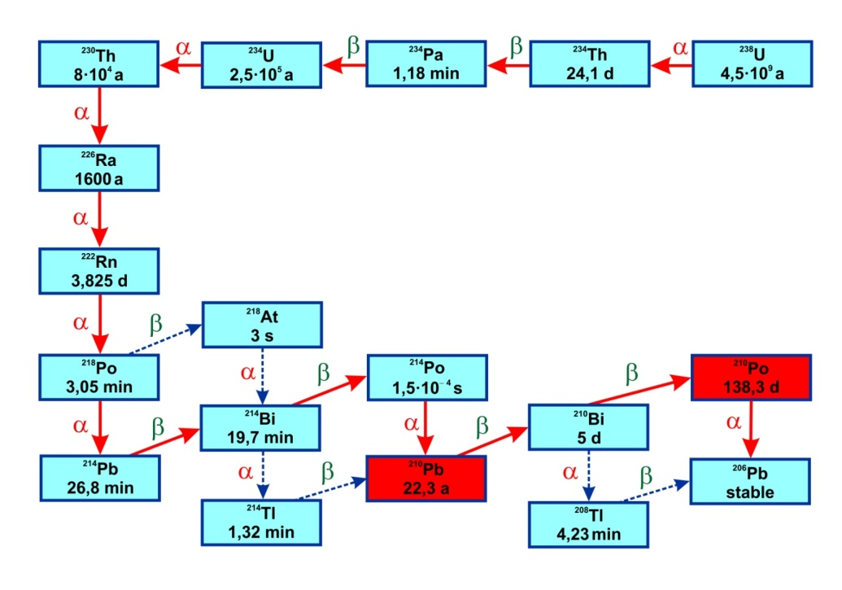
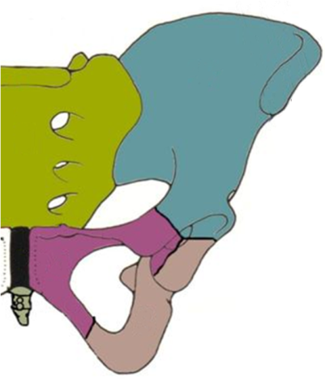
РАДИОТОКСИКОЛОГИЧЕСКОЕ ИССЛЕДОВАНИЕ
Полоний-210
904 mBq/g Ca
245 mBq/g Ca
106 mBq/g Ca
48 / 57 mBq/g Ca
Результаты исследования останков Я. Арафата
18

Slide 19
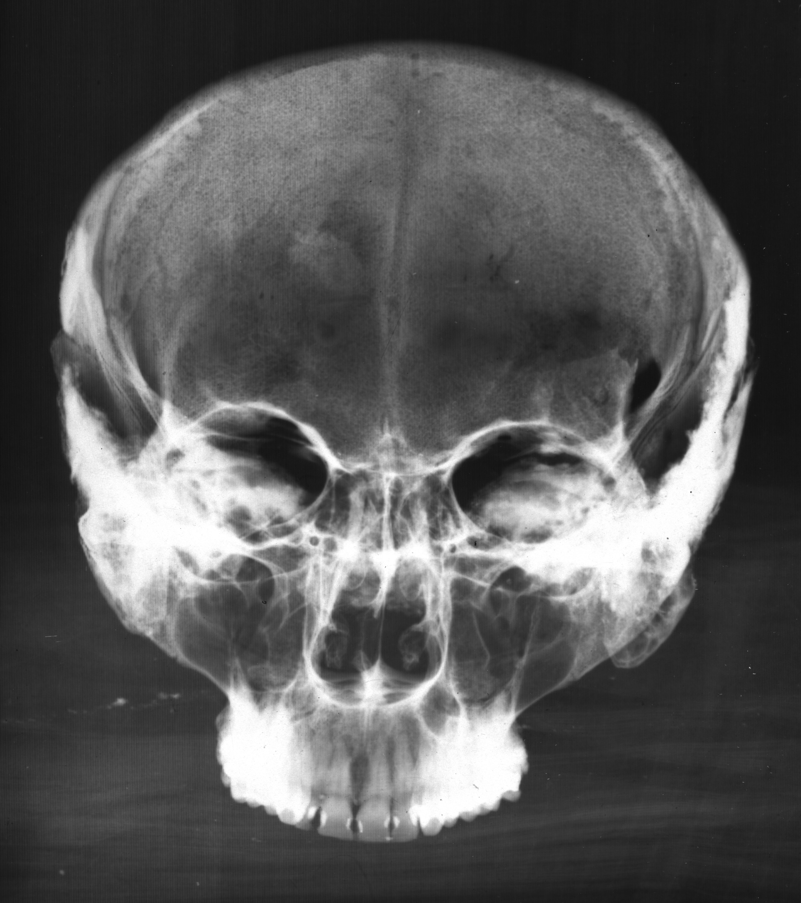
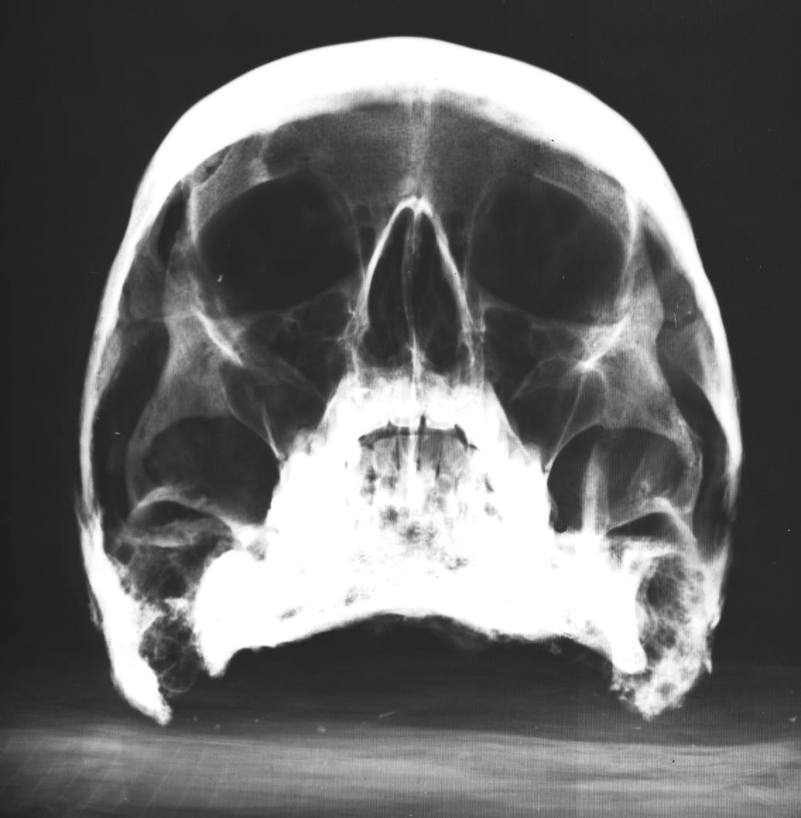
Экспертиза останков Великого князя
Георгия Александровича Романова (1994)
Великий князь Г.А. Романов, эксгумация в Санкт-Петербурге (1994)
19

Slide 20
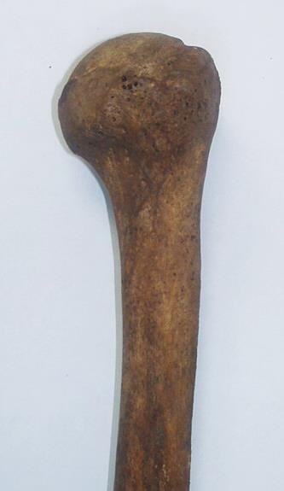
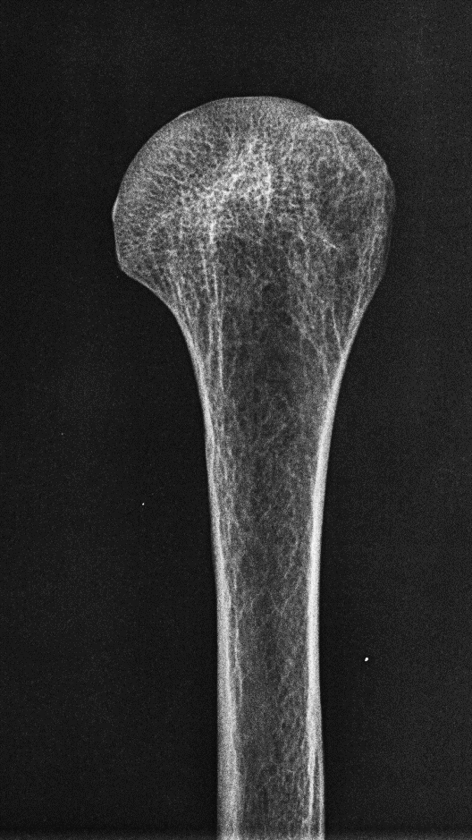
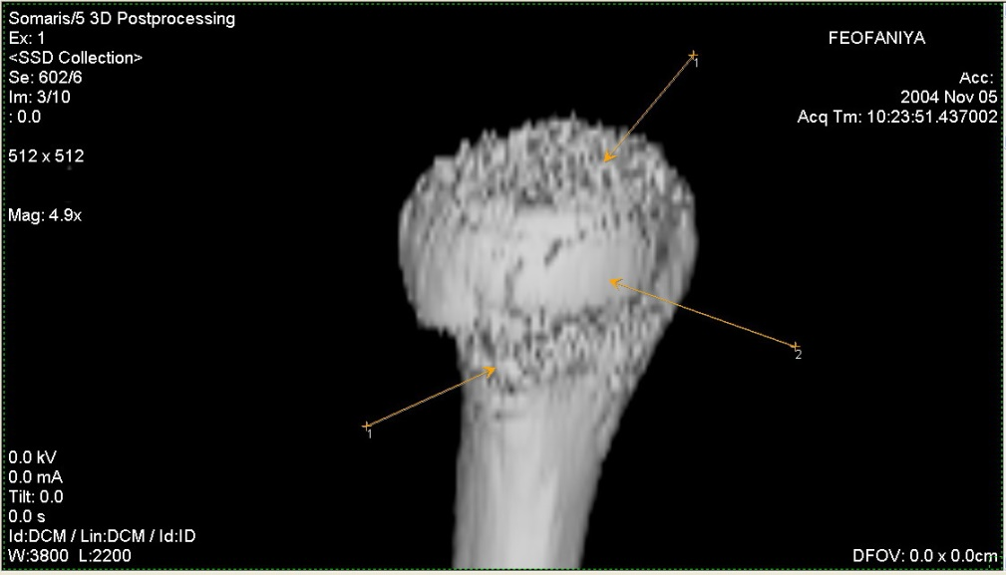
РЕНТГЕНОВСКАЯ КОМПЬЮТЕРНАЯ ТОМОГРАФИЯ
Ковалев А.В. И др. (2004)
Игуменья Феофания, настоятельница Новодевичьего монастыря в Санкт-Петербурге
20

Slide 21
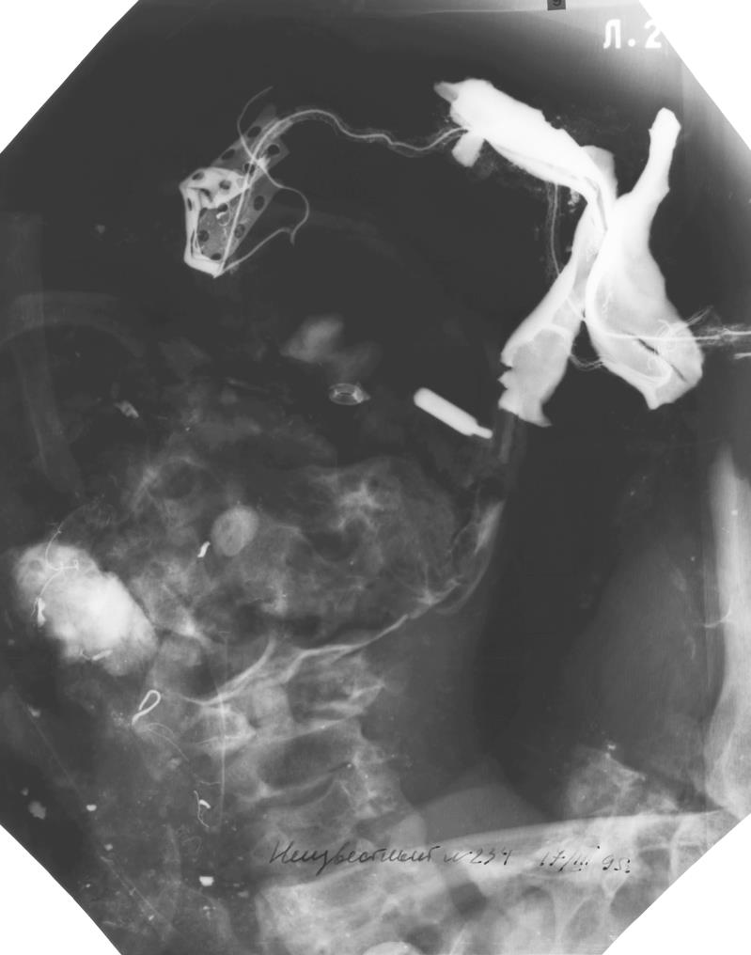
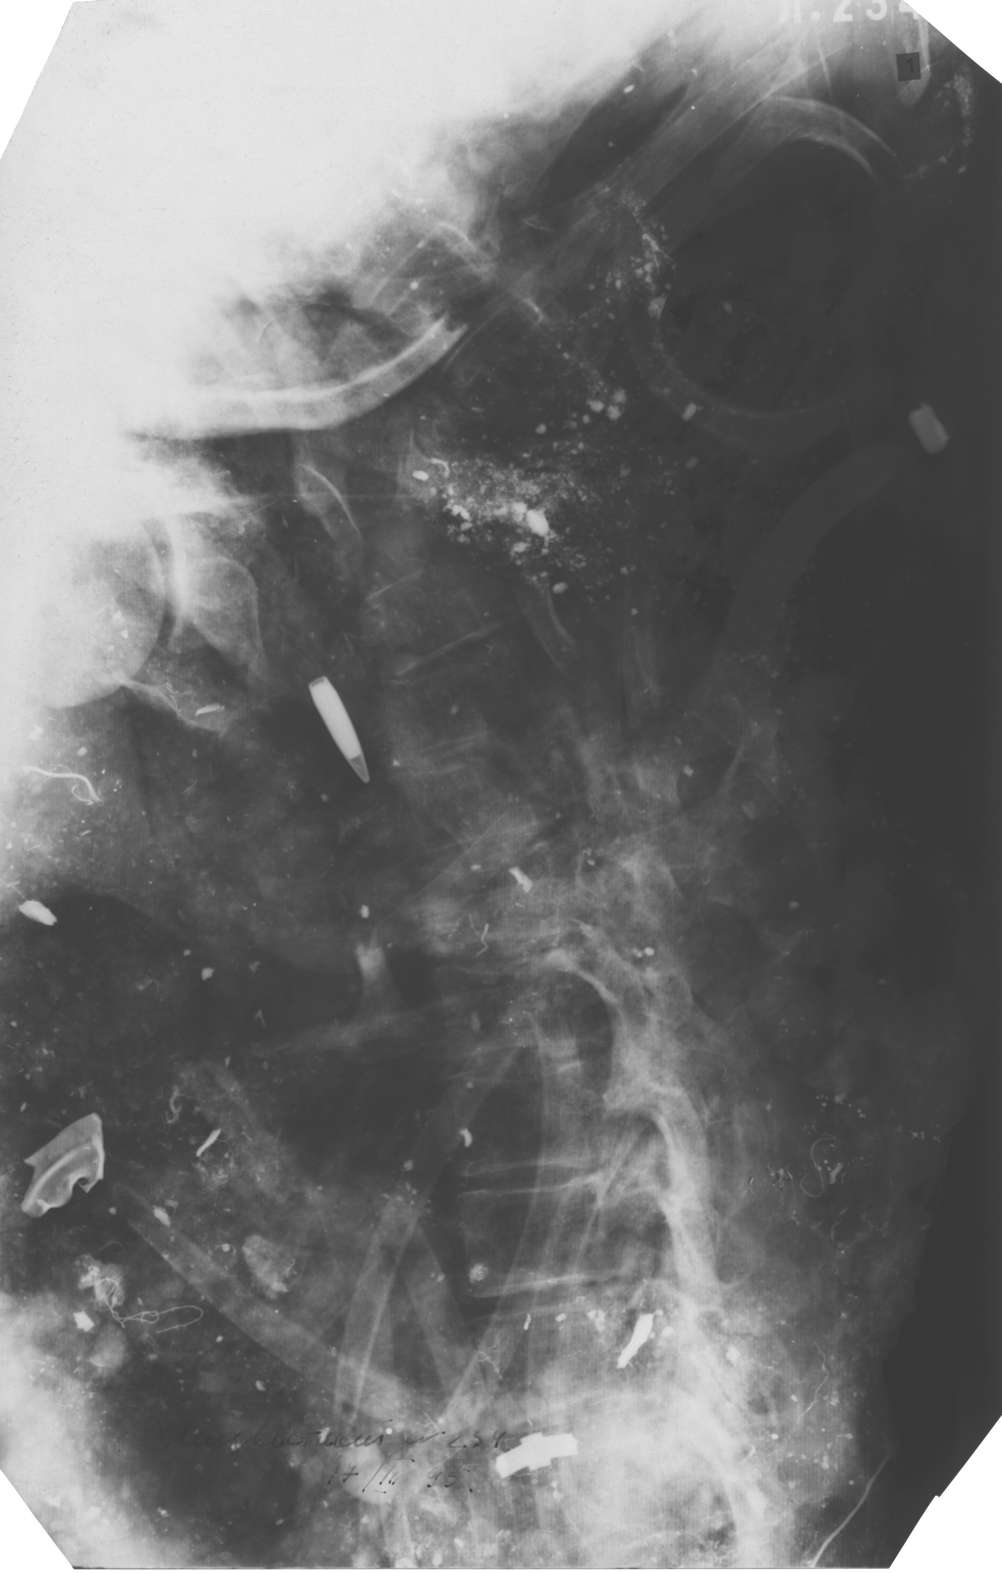
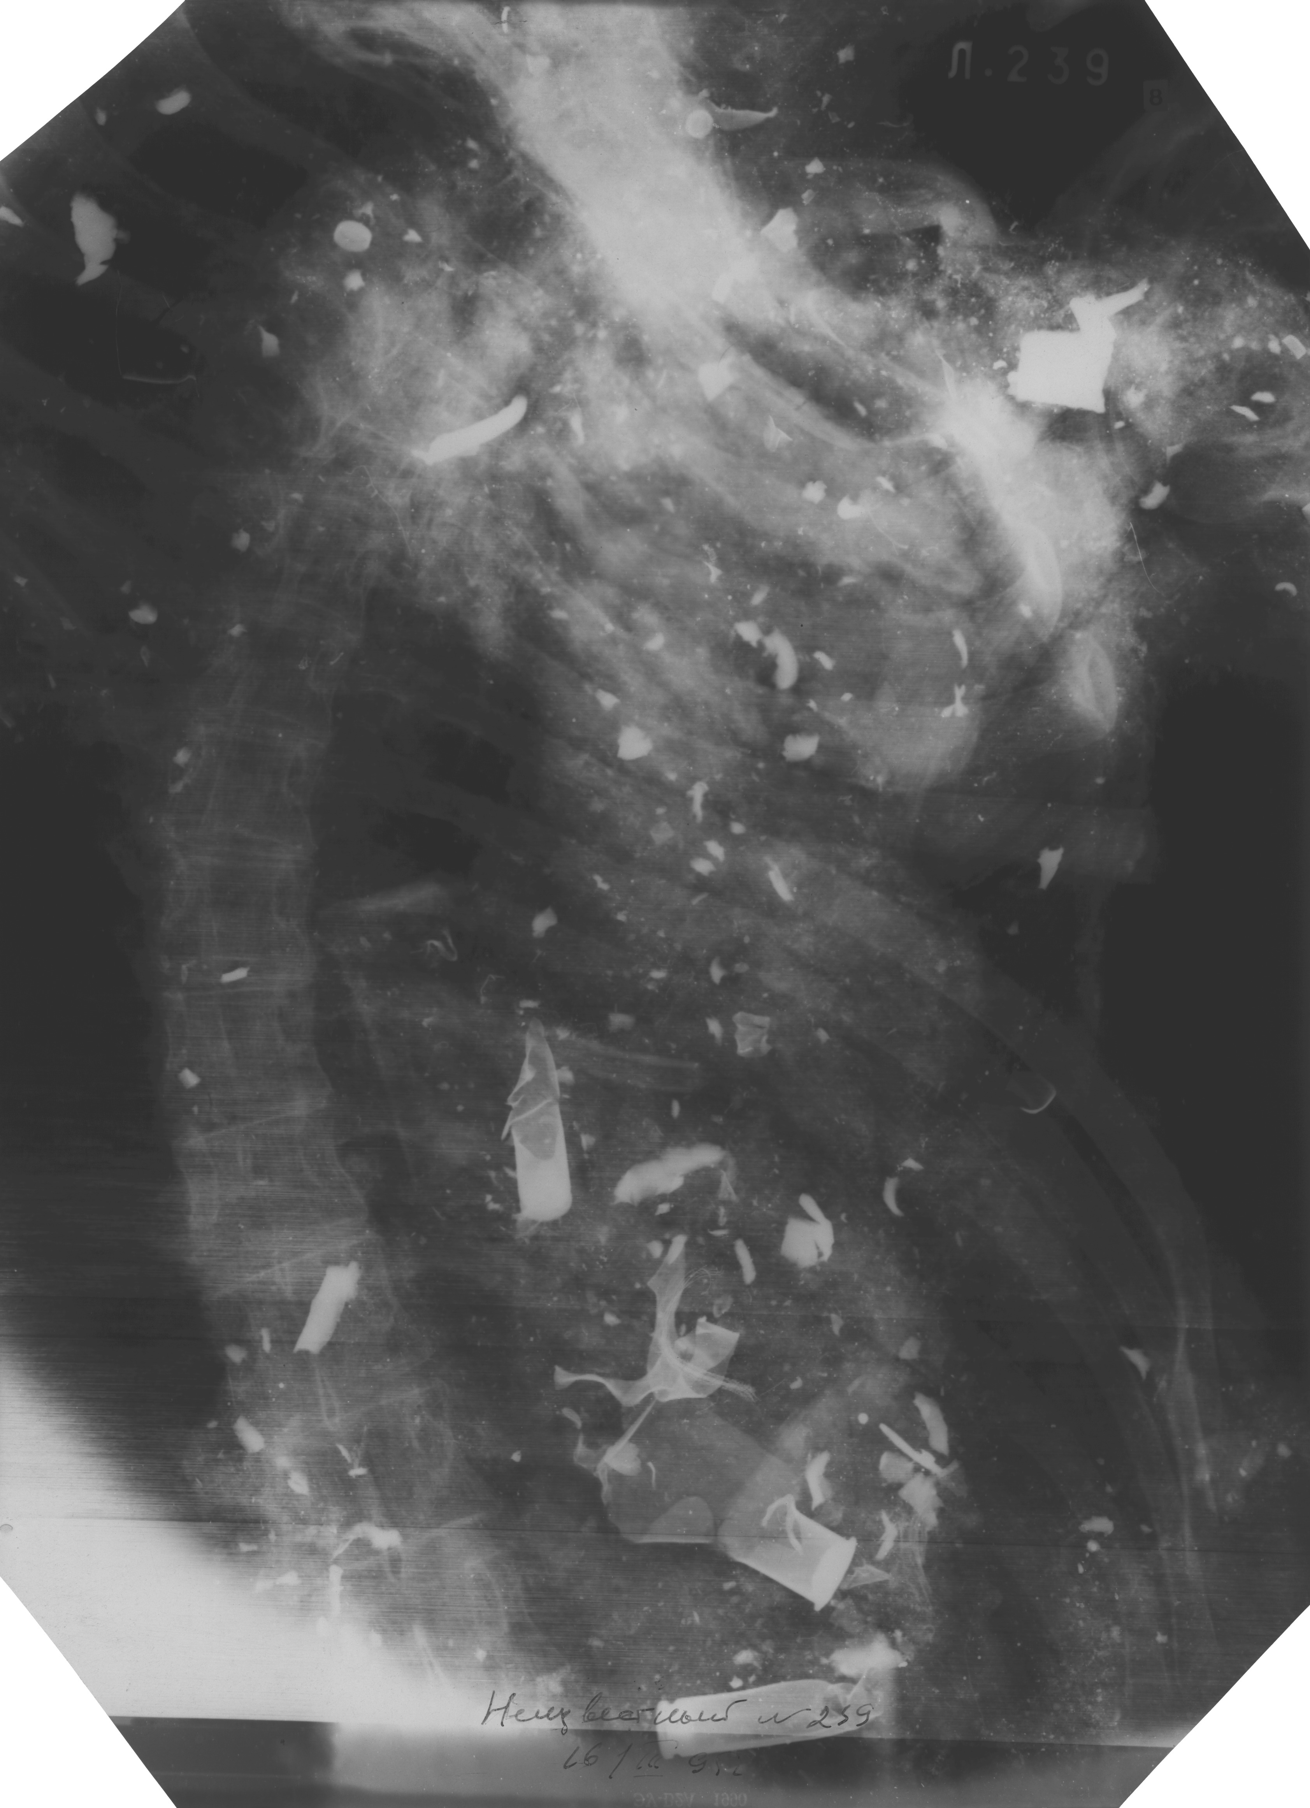
РАЗЛИЧНЫЕ ВИДЫ ТРАВМЫ
21

Slide 22
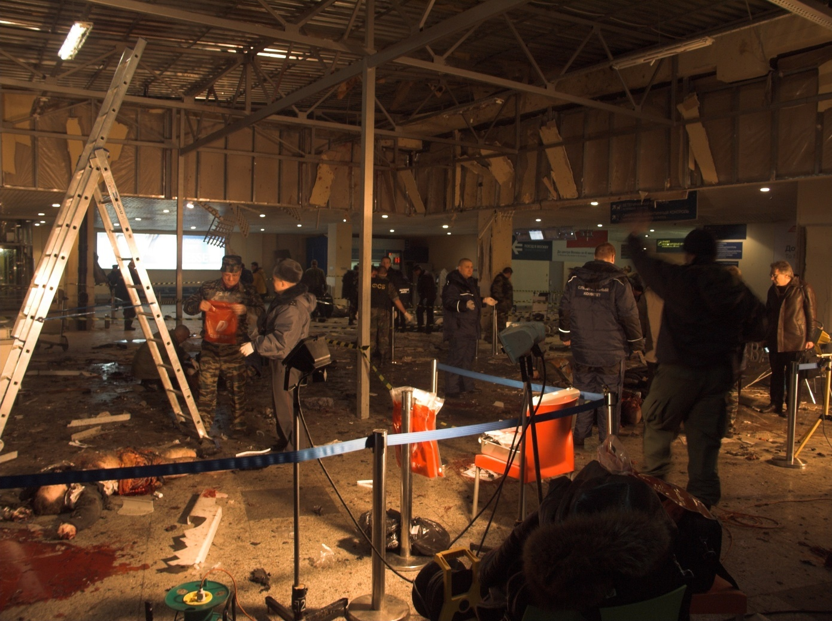
Москва
взрыв в аэропорту Домодедово (24.01.2011)
©РЦСМЭ, 2019
22

Slide 23
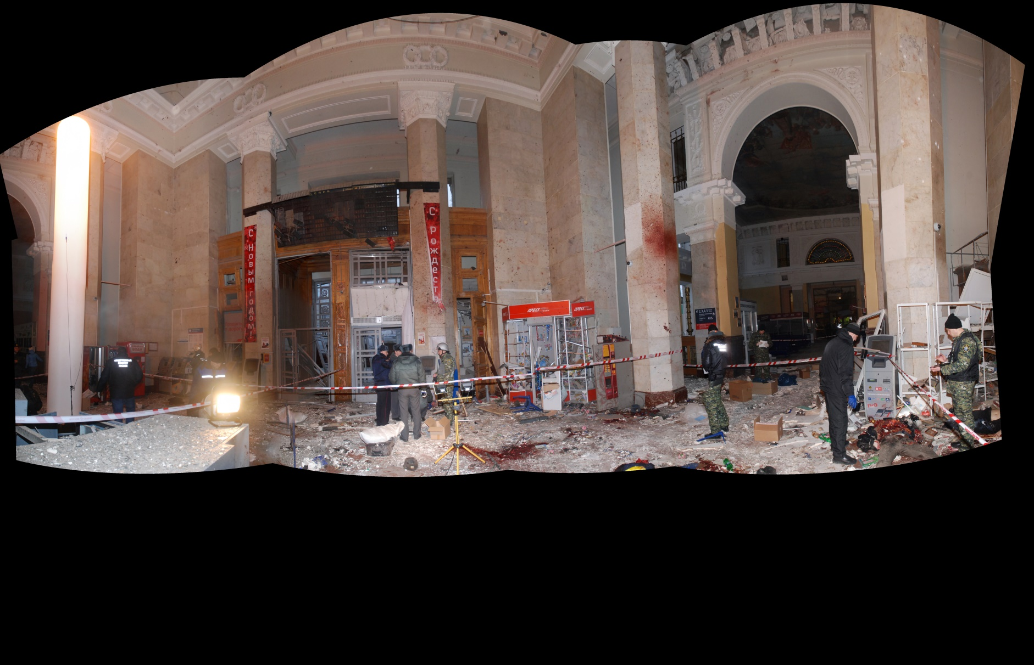
Волгоград
взрыв на железнодорожном вокзале (29.12.2013)
мощность устройства: не менее 10 кг в тротиловом эквиваленте
©РЦСМЭ, 2019
23

Slide 24
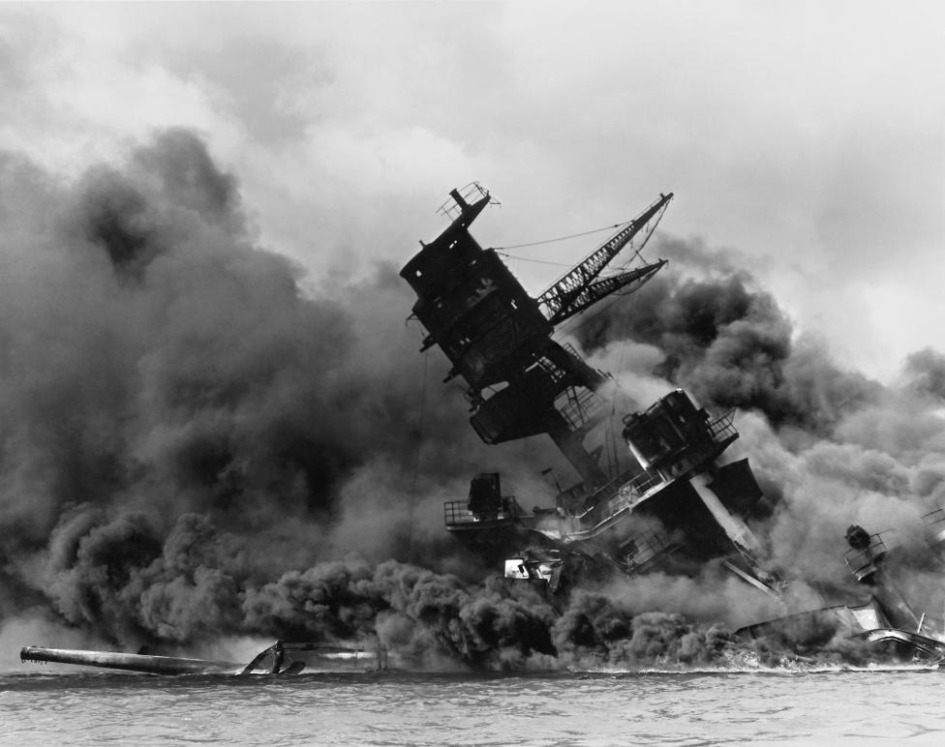
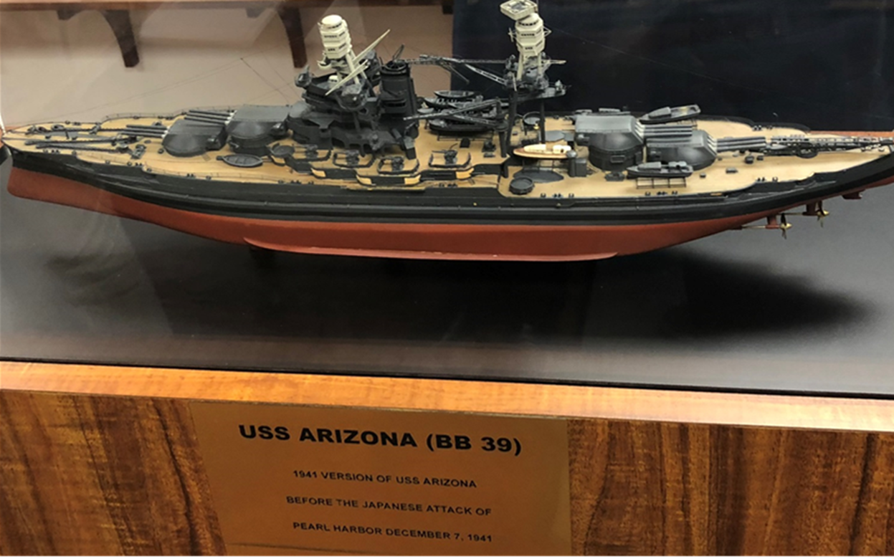
Линкор «Аризона» затонул
7 декабря 1941 года в результате детонации боезапаса главного калибра после бомбового удара японской авиации
(Перл Харбор, США)
USS Arizona (BB-39))
Из примерно 1400 человек, находившихся на борту, спастись удалось лишь каждому девятому.
Погибли 1177 человек.

Slide 25
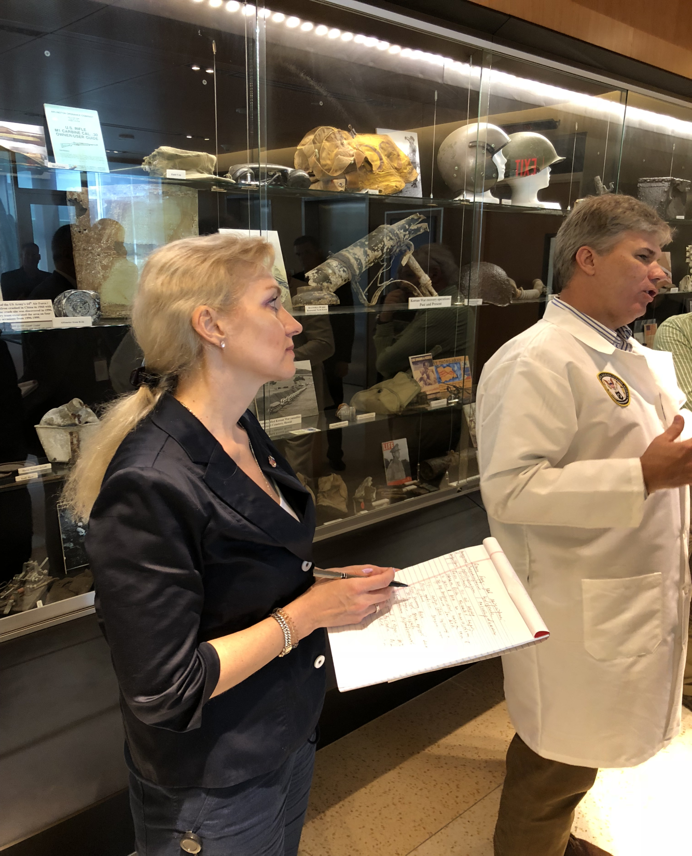
Перл Харбор
(2018)
Центр идентификации
личности погибших в
войнах и вооруженных
конфликтах

Slide 26

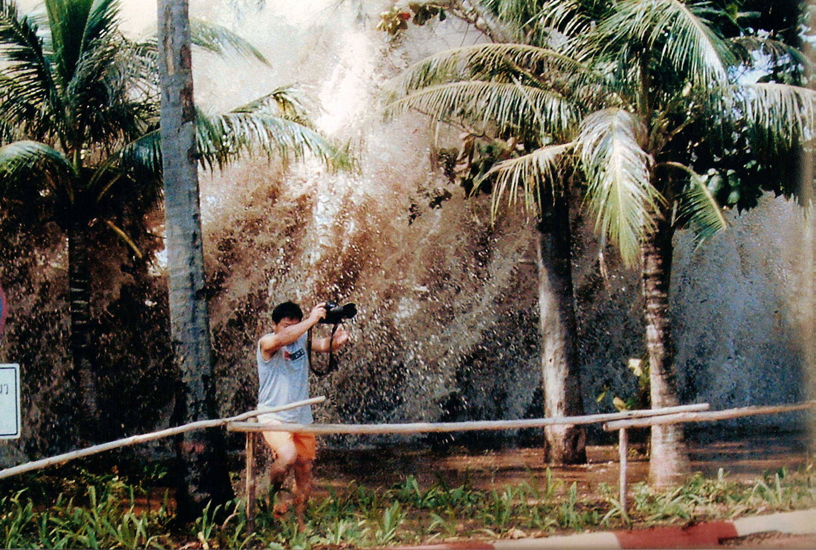
Tsunami 26.12.2004

Slide 27
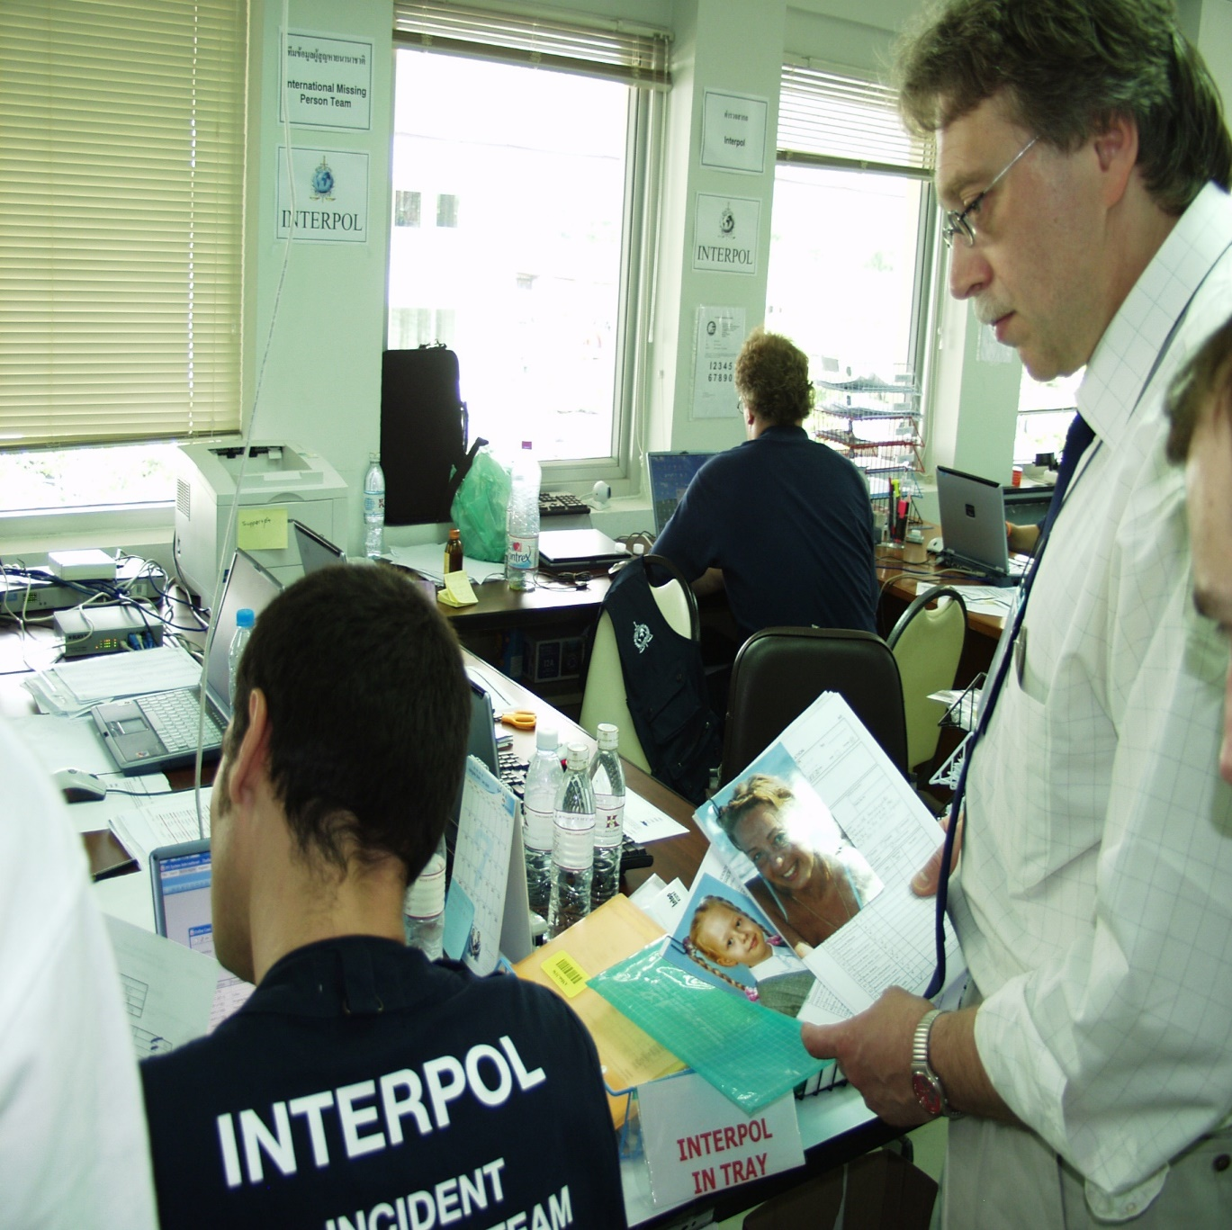
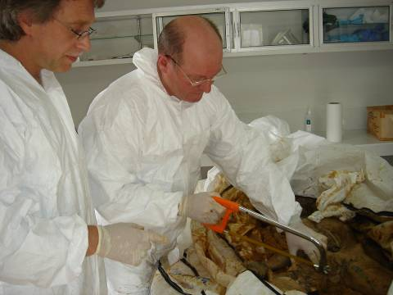
Tsunami 26.12.2004

Slide 28
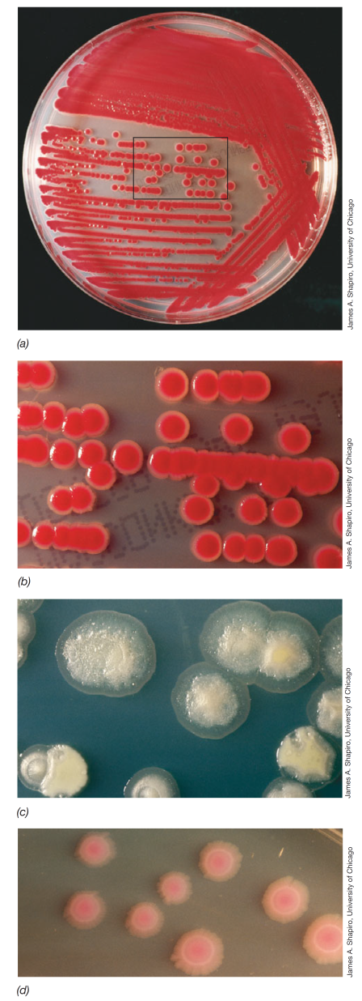
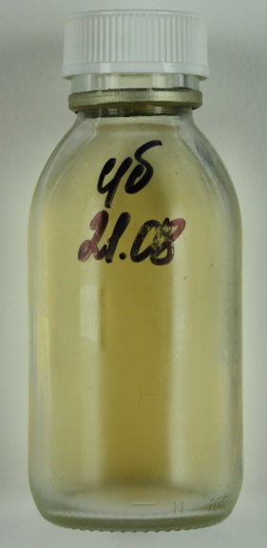
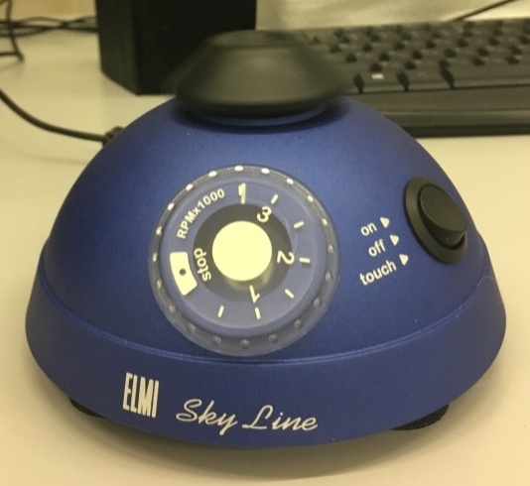
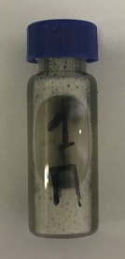
МЕТОДИКА ПРОВЕДЕНИЯ ИССЛЕДОВАНИЯ ПОСМЕРТНЫХ ОБРАЗЦОВ КРОВИ И МОЧИ
В СПОРНЫХ СЛУЧАЯХ; ОЦЕНКА РЕЗУЛЬТАТОВ
ГХ-МС
1 мл
стерильный
сахарный
бульон
время
2 мл
вибромиксер
©РЦСМЭ, 2018
28

Slide 29
МЕТОДИКА ПРОВЕДЕНИЯ ИССЛЕДОВАНИЯ ПОСМЕРТНЫХ ОБРАЗЦОВ КРОВИ И МОЧИ
В СПОРНЫХ СЛУЧАЯХ; ОЦЕНКА РЕЗУЛЬТАТОВ
А. Спиртовое брожение в бактериальных культурах (в стерильном сахарсодержащем бульоне), анализ после
1-х суток инкубации в термостате при +22ºС.
Наложение хроматограмм 4-х проб и 2-х контрольных образцов стерильного сахаросодержащего субстрата К1 и К2 без добавления бактерий.
Пик c RT= 4.60 – этанол.
Контроль 1 и 2
©РЦСМЭ, 2018
29

Slide 30
Кафедра авиационной и космической медицины
ПРОФЕССОР
КНИГА ВИКТОР ВЛАДИМИРОВИЧ

Slide 31
В 2019 г. кафедре авиационной и космической медицине (АиКМ) ГБОУ ДПО "Российской медицинской академии непрерывного образования" Минздрава РФ исполняется 80 лет.
В 1939 г. при Центральном институте усовершенствования врачей была образована кафедра АиКМ –
первая в нашей стране и в мире!

Slide 32
За время обучения вы ознакомитесь:
с особенностями труда авиационного персонала: начиная от набора абитуриентов в летные училища, наблюдения в течение всей летной деятельности и осуществлении врачебно-летной экспертизы;
с вопросами авариологии, расследованием авиационных происшествий
(совместно с Межгосударственным авиационным комитетом);
с космической медициной:
отбор, факторы полета, влияние невесомости на организм, проблемы реадаптации к наземным условиям.

Slide 33
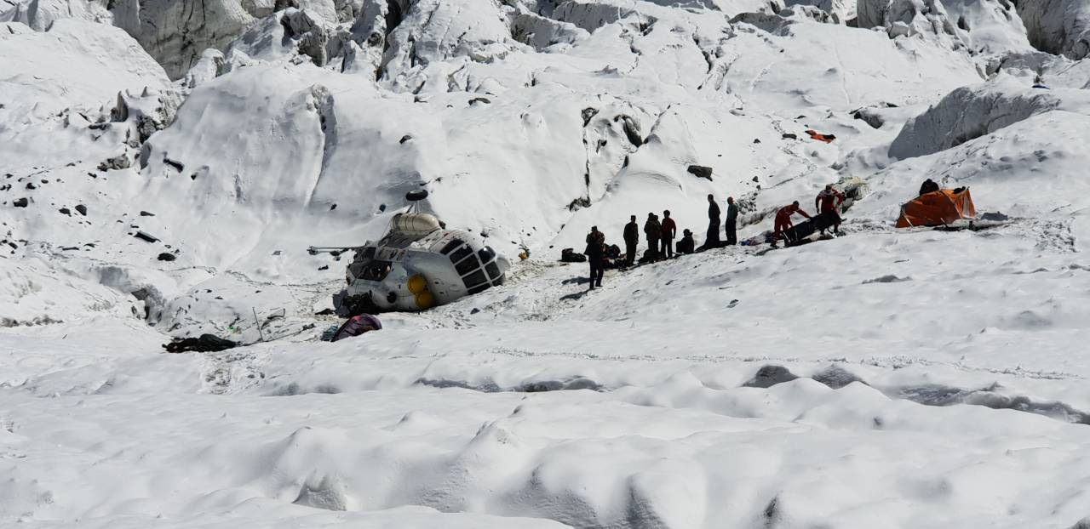
Расследование катастрофы вертолета в горах Памира

Slide 34
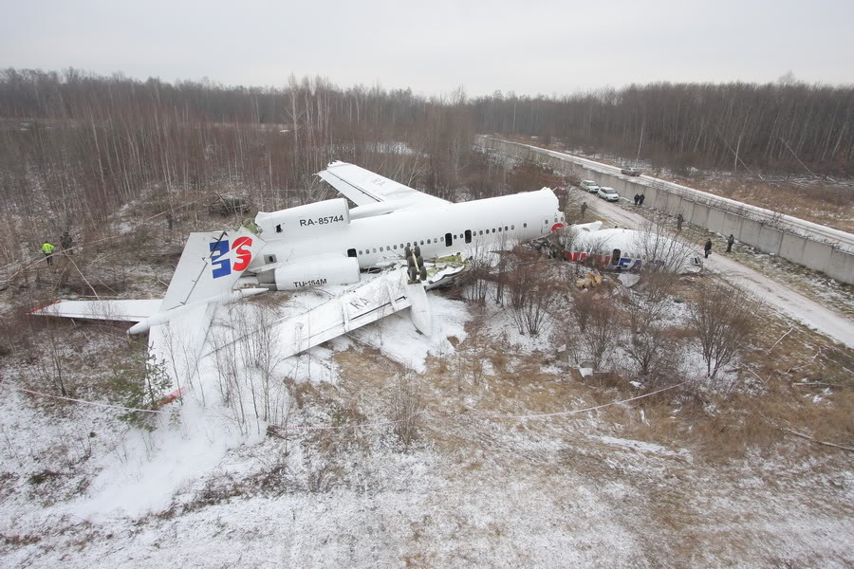
Катастрофа Ту-154 в Домодедово

Slide 35
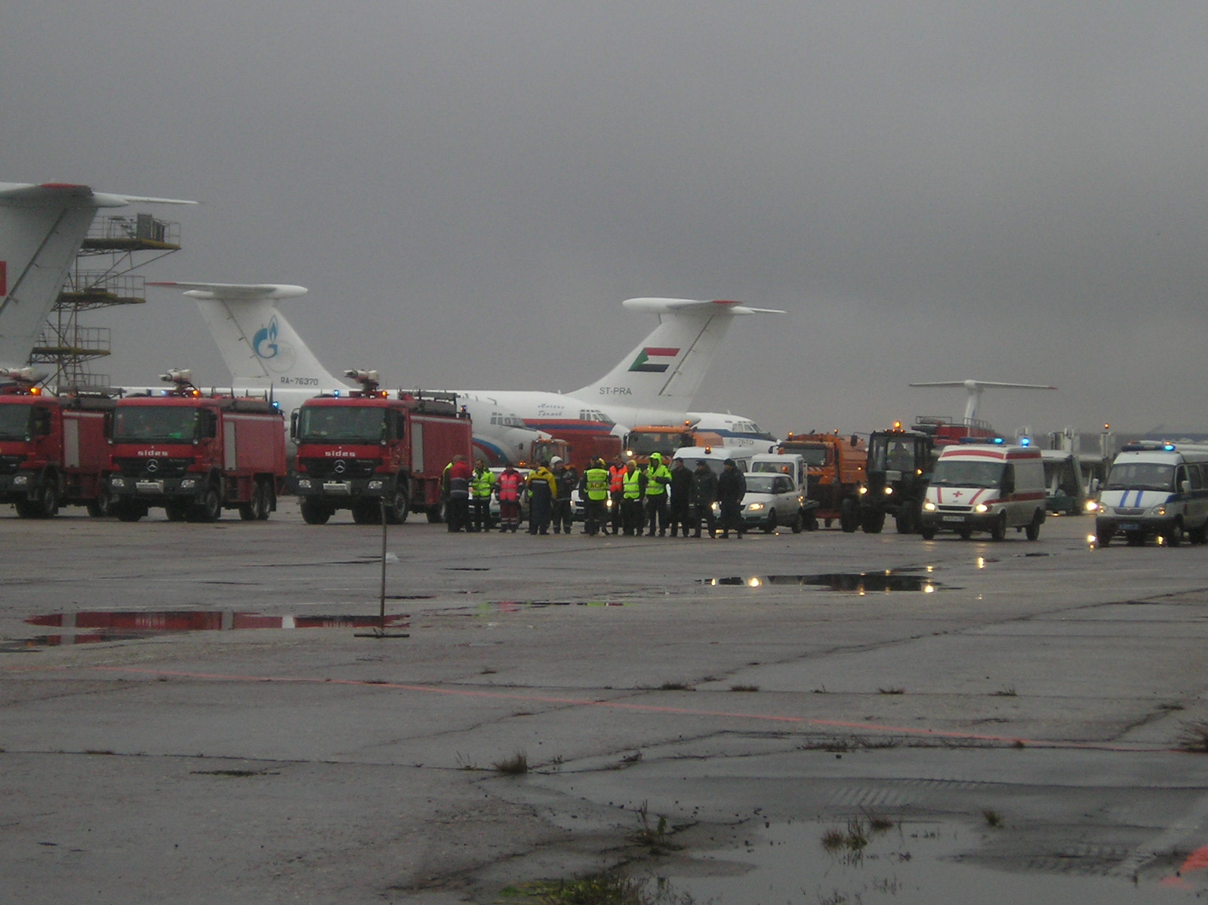
Аварийно-спасательные учения в аэропорту Домодедово

Slide 36
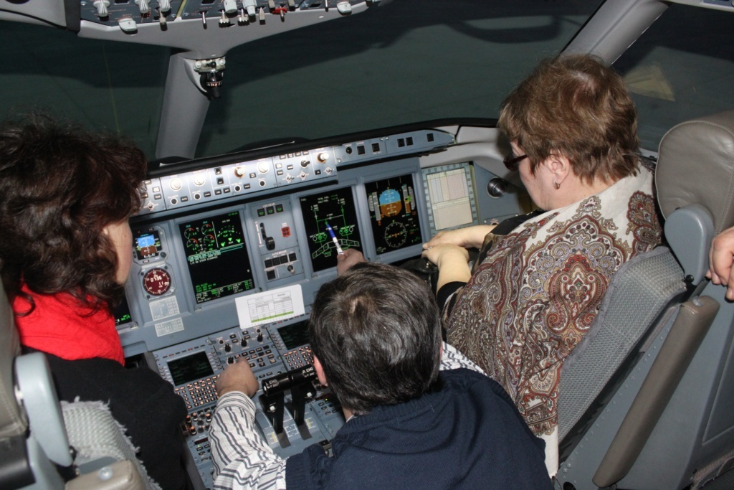
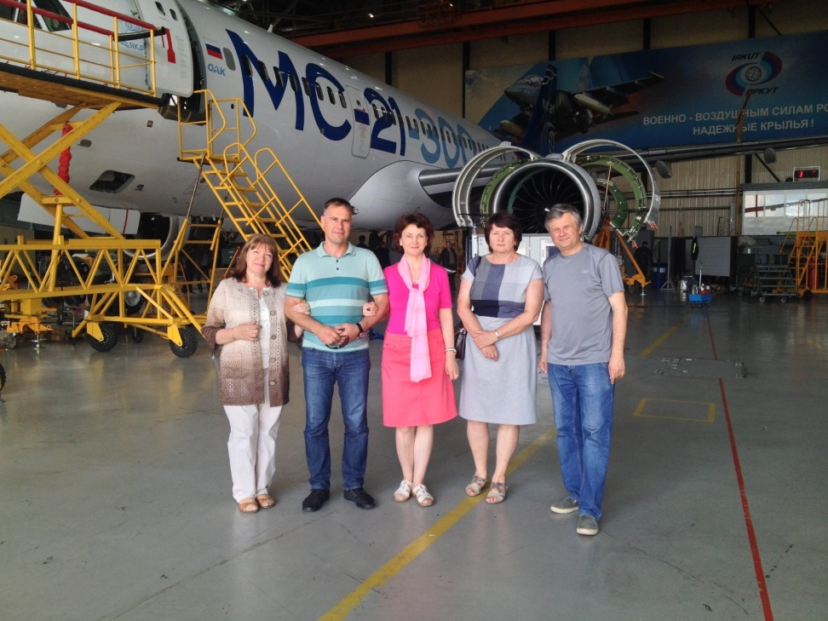

Занятия на летном тренажере
Иркутский авиационный завод,
представление лайнера МС-21
Выездной учебный цикл в
Омском летном училище

Slide 37
Основная тематика учебных занятий:
авиационная физиология и патофизиология;
физиологические особенности летного труда;
вопросы утомления, переутомления;
высотная, воздушная, высотная декомпрессионная болезни;
баротравма среднего уха и придаточных пазух носа;
и т.д.

Slide 38
Кафедра участвует в конференциях с международным участием под эгидой ICAO по авиационной и космической медицине совместно с другими структурами авиации: экспериментальная, ФСБ, Росгвардия, Министерством обороны и т.д.

Slide 39

ХОТИТЕ БЫТЬ СОВРЕМЕННЫМИ, УНИКАЛЬНЫМИ, ВОСТРЕБОВАННЫМИ, ВЫСОКОПРОФЕССИОНАЛЬНЫМИ СПЕЦИАЛИСТАМИ?
ПРИХОДИТЕ НА КАФЕДРЫ АКАДЕМИЧЕСКОГО ОБРАЗОВАТЕЛЬНОГО ЦЕНТРА ФУНДАМЕНТАЛЬНОЙ И ТРАНСЛЯЦИОННОЙ МЕДИЦИНЫ!!!
СПАСИБО ЗА ВНИМАНИЕ!

